Slide 1
ภาษาคอมพิวเตอร์ วิชาวิทยาการก้าวหน้าการโปรแกรมคอมพิวเตอร์
แผนกเทคโนโลยีสารสนเทศ
วิทยาลัยเทคนิคชลบุรี

Slide 2
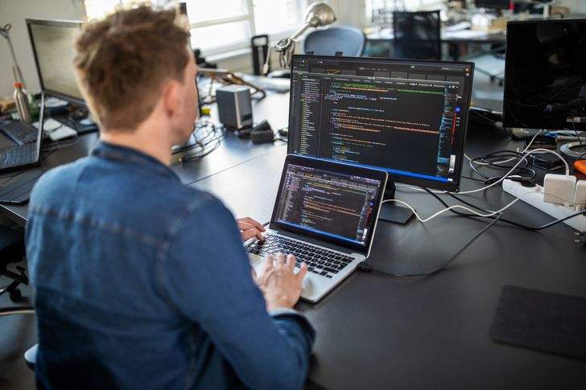
Python
Python เป็นภาษาการเขียนโปรแกรมระดับสูง โดยการนำข้อดีของภาษาต่าง ๆ มารวมกัน ออกแบบมาให้เรียนรู้ได้ง่าย มีไวยากรณ์ที่ทำให้เขียนโค้ดได้สั้นกว่าภาษาโปรแกรมอื่น ๆ จึงได้รับความนิยมในการเขียนโปรแกรม เหมาะสำหรับการใช้งานทั่วไป ปัจจุบันเป็นภาษาหนึ่งที่นำมาใช้พัฒนาแอปพลิเคชันต่าง ๆ ทั้ง iOS, Android, Windows, MAC, Linux และ Unix นอกจากนั้นยังเป็นโปรแกรมแบบโอเพนซอร์สที่นำมาใช้ได้ฟรี

Slide 3
JavaScript
JavaScript เป็นหนึ่งในภาษาโปรแกรมระดับสูงที่เป็นที่รู้จักกันดีที่สุด และใช้กันมากที่สุดในหมู่นักพัฒนาไอทีทั่วโลก เพราะสามารถใช้ภาษานี้เพื่อพัฒนาแอปพลิเคชันได้หลากหลาย และเป็นภาษาหลักของการพัฒนาเว็บไซต์ สามารถทำงานร่วมกันได้กับเฟรมเวิร์กที่เป็นที่รู้จัก เช่น Vue, Node, React ได้ด้วย ซึ่ง JavaScript ถูกใช้โดยบริษัทเทคโนโลยีที่มีชื่อเสียงหลายแห่ง เช่น Uber, Google และ Microsoft เป็นต้น

Slide 4
C/C++
เป็นภาษาโปรแกรมที่ค่อนข้างเก่าเมื่อเทียบกับภาษาอื่น แต่โดยทั่วไปภาษา C และ C++ ก็ยังถูกใช้งานทั่วไปบน Microsoft และ Windows ทั้งยังเป็นตัวเลือกที่เหมาะสมสำหรับนักพัฒนาวิดีโอเกมด้วย เนื่องจากเป็นภาษาที่มีไวยากรณ์เข้าใจง่าย ทำให้ใช้งานได้ง่ายเช่นเดียวกัน สามารถควบคุมฮาร์ดแวร์ได้มากกว่าภาษาระดับสูงอื่น ๆ ดังนั้น ใครที่อยากอยู่ในวงการนี้ ไม่ควรละเลยการศึกษาเพื่อให้เข้าใจพื้นฐานของการใช้ภาษา C และ C++

Slide 5
Kotlin
Kotlin คือการเขียนโปรแกรมอเนกประสงค์ พัฒนาต่อยอดมาจาก Java จุดเด่นคือสามารถใช้งานทดแทน Java ได้ 100 เปอร์เซ็นต์ แต่ลดการเขียนโค้ดลงไปได้ถึง 40 เปอร์เซ็นต์ สนับสนุนทั้งการเขียนโปรแกรมเชิงฟังก์ชันและเชิงวัตถุ ภาษานี้เรียนรู้ได้ง่ายและสามารถใช้เพื่อสร้างแอปพลิเคชันออนไลน์และ Android หลาย ๆ คนชอบภาษานี้ ด้วยเหตุผลว่าเป็นตัวเลือกที่ดีกว่า เช่น Google ก็นำภาษานี้ไปใช้ในการดำเนินงานตั้งแต่ปี 2017 แล้ว

Slide 6
Swift
Swift ถูกใช้ในอุตสาหกรรมเทคโนโลยีมาตั้งแต่ปี 2014 โดยส่วนใหญ่จะใช้สำหรับการพัฒนาแอปพลิเคชันในระบบปฏิบัติการ iOS, Mac, Apple TV และ Apple Watch (เพราะถูกสร้างโดย Apple) แม้ว่าภาษาจะค่อนข้างใหม่ แต่ก็เป็นภาษาที่ค่อนข้างสำคัญ ด้วยคุณลักษณะที่อ่านง่ายเขียนง่าย ง่ายต่อการรวมเข้ากับ Objective-C นอกจากนี้ Swift ยังสามารถรวมเข้ากับ FlappyBird, Mozilla Firefox และ WordPress ได้อีกด้วย

Slide 7
MATLAB
MATLAB เป็นอีกหนึ่งภาษาคอมพิวเตอร์ระดับสูง ซึ่งสามารถคำนวณคณิตศาสตร์ที่ซับซ้อนได้อย่างรวดเร็วมากกว่าภาษาคอมพิวเตอร์สมัยก่อน จึงเป็นภาษาที่มีประสิทธิภาพสำหรับการวิเคราะห์ทางสถิติ นักวิทยาศาสตร์และวิศวกรมักใช้ภาษานี้ในการคำนวณเชิงตัวเลข ด้านวิศวกรรม ประมวลผลข้อมูล สร้างอัลกอริธึม ตรวจสอบผลลัพธ์ของการวิจัย และประมวลผลภาพ ขอบเขตการใช้งานครอบคลุมตั้งแต่การเรียนรู้เชิงลึก แมชชีนเลิร์นนิง และชีววิทยาการคำนวณ

Slide 8
Java
Java เป็นภาษาโปรแกรมเชิงวัตถุแบบสมบูรณ์ และเป็นหนึ่งในภาษาที่ได้รับความนิยมมากที่สุด เหมาะสำหรับพัฒนาระบบที่มีความซับซ้อน แนวคิดที่รู้จักกันดีของ Java คือเขียนครั้งเดียวทำงานได้ทุกที่ โปรแกรมที่เขียนขึ้นโดยใช้ภาษา Java จะมีความสามารถทำงานได้ในระบบปฏิบัติการที่แตกต่างกัน ไม่จําเป็นต้องดัดแปลงแก้ไขโปรแกรม การพัฒนาโปรแกรมสามารถใช้คำหรือชื่อต่าง ๆ ที่มีอยู่ในระบบงานนั้นมาใช้ในการออกแบบโปรแกรมได้

Slide 9
R Language
เป็นหนึ่งในภาษาโปรแกรมที่ใช้คำนวณทางสถิติ ใช้บ่อยที่สุดในการวิเคราะห์ข้อมูลด้านสถิติ รวมถึงใช้ในการวิเคราะห์ข้อมูลขนาดใหญ่ มีความสามารถแสดงผลการทำงานในรูปแบบกราฟ เนื่องจากความต้องการวิเคราะห์ข้อมูลด้านวิทยาศาสตร์เพิ่มขึ้น ทำให้การใช้งานภาษา R ก็เพิ่มขึ้นอย่างรวดเร็วเช่นกัน เป็นแพลตฟอร์มการเขียนโปรแกรมโอเพนซอร์สที่ใช้งานได้ฟรี ทั้งยังมีไลบรารีและเฟรมเวิร์กที่หลาก

Slide 10
Dart
Dart เป็นภาษาการเขียนโปรแกรมภาษาใหม่ที่ได้รับความนิยมอย่างรวดเร็วในอุตสาหกรรมเทคโนโลยี ใช้สำหรับสร้างแอปพลิเคชันบนแพลตฟอร์มที่หลากหลาย ถูกสร้างโดย Google และปล่อยให้ใช้งานแบบโอเพนซอร์ส เป็นภาษาในการเขียนโปรแกรมที่ถูกออกแบบมาให้ใช้งานได้ง่ายและมีประสิทธิภาพแบบภาษาเชิงวัตถุอื่น ๆ ไม่ว่าจะเป็น Java, C หรือ C++ จึงเป็นตัวเลือกภาษาที่น่าสนใจศึกษาเป็นภาษาแรกสำหรับคนที่เพิ่งเริ่มศึกษาภาษาคอมพิวเตอร์

Slide 11
Scala
Scala เป็นภาษาโปรแกรมที่คล้ายกับ Java โดยสามารถเรียกใช้ไลบรารีของ Java มาใช้ในการเขียนโค้ดภาษา Scala ได้ ออกแบบมาเพื่อให้รูปแบบการเขียนโปรแกรมสั้นและกระชับ เป็นภาษาการเขียนโปรแกรมที่ผสานคุณสมบัติของภาษาเชิงวัตถุและภาษาเชิงฟังก์ชันเข้าไว้ด้วยกัน เป็นภาษาโปรแกรมที่ช่วยควบคุมและหลีกเลี่ยงจุดบกพร่องในแอปพลิเคชันที่ซับซ้อนและให้การเข้าถึงไลบรารีต่าง ๆ

